Slide 1
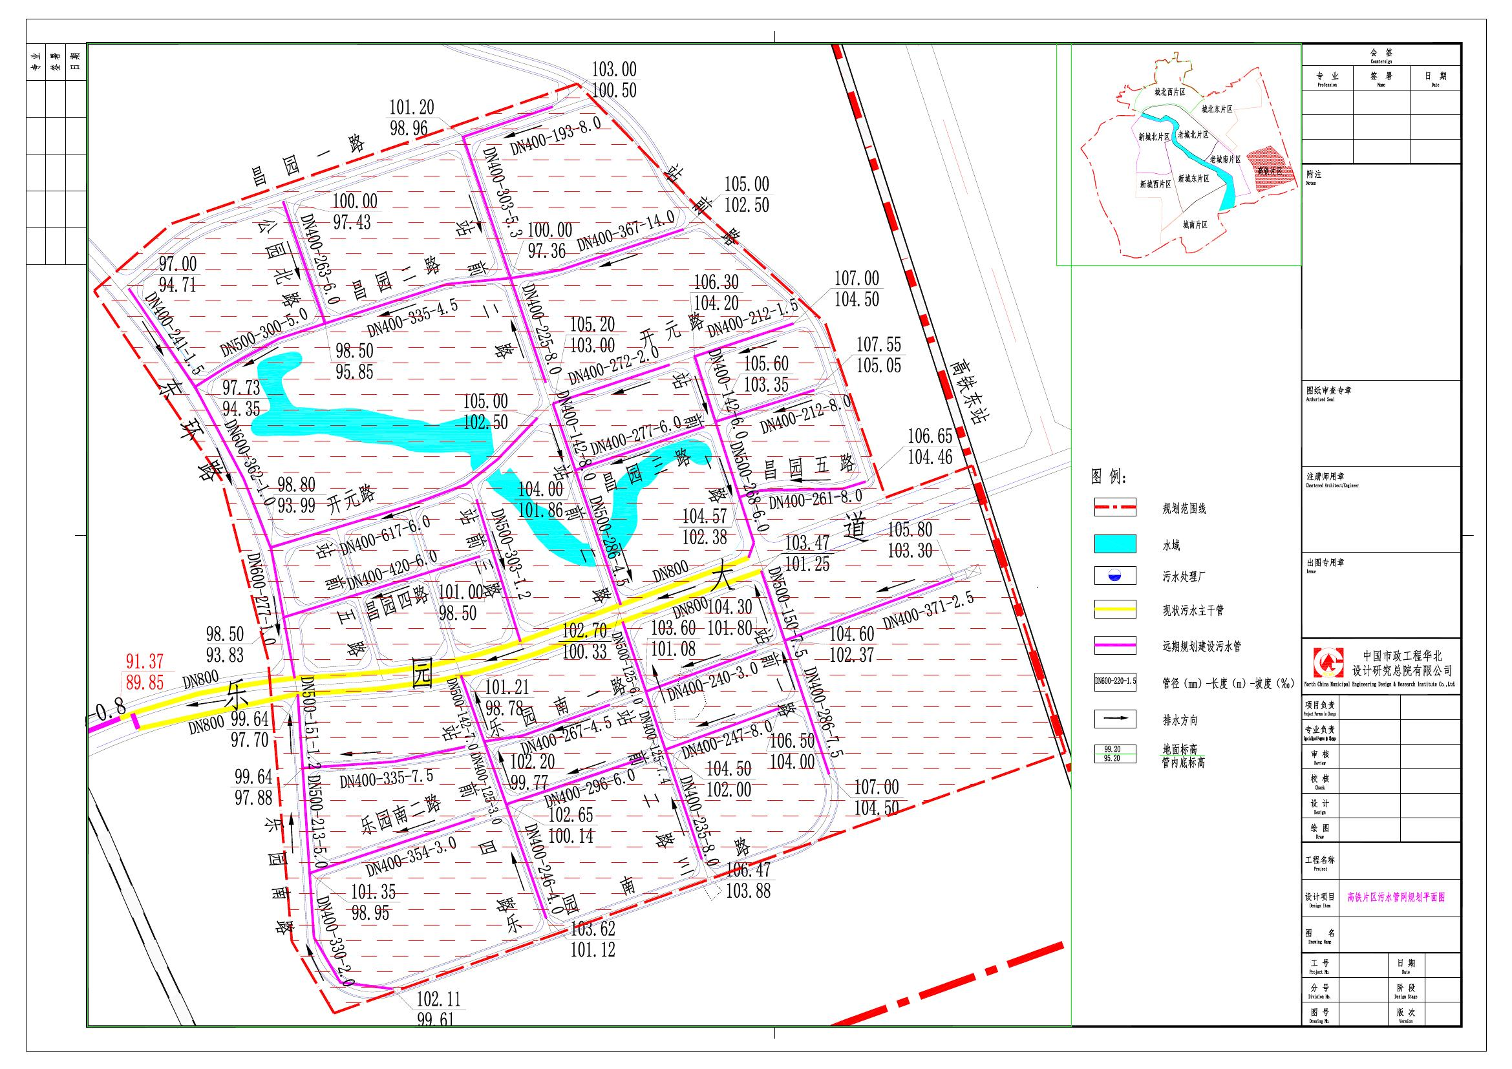
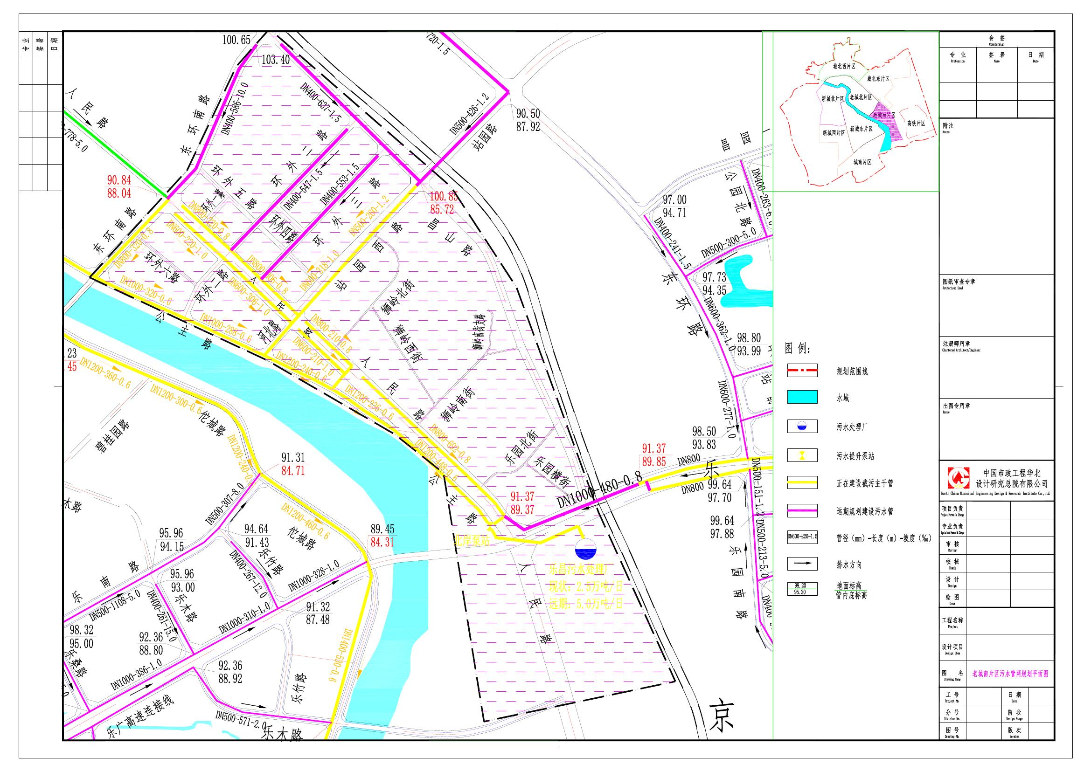
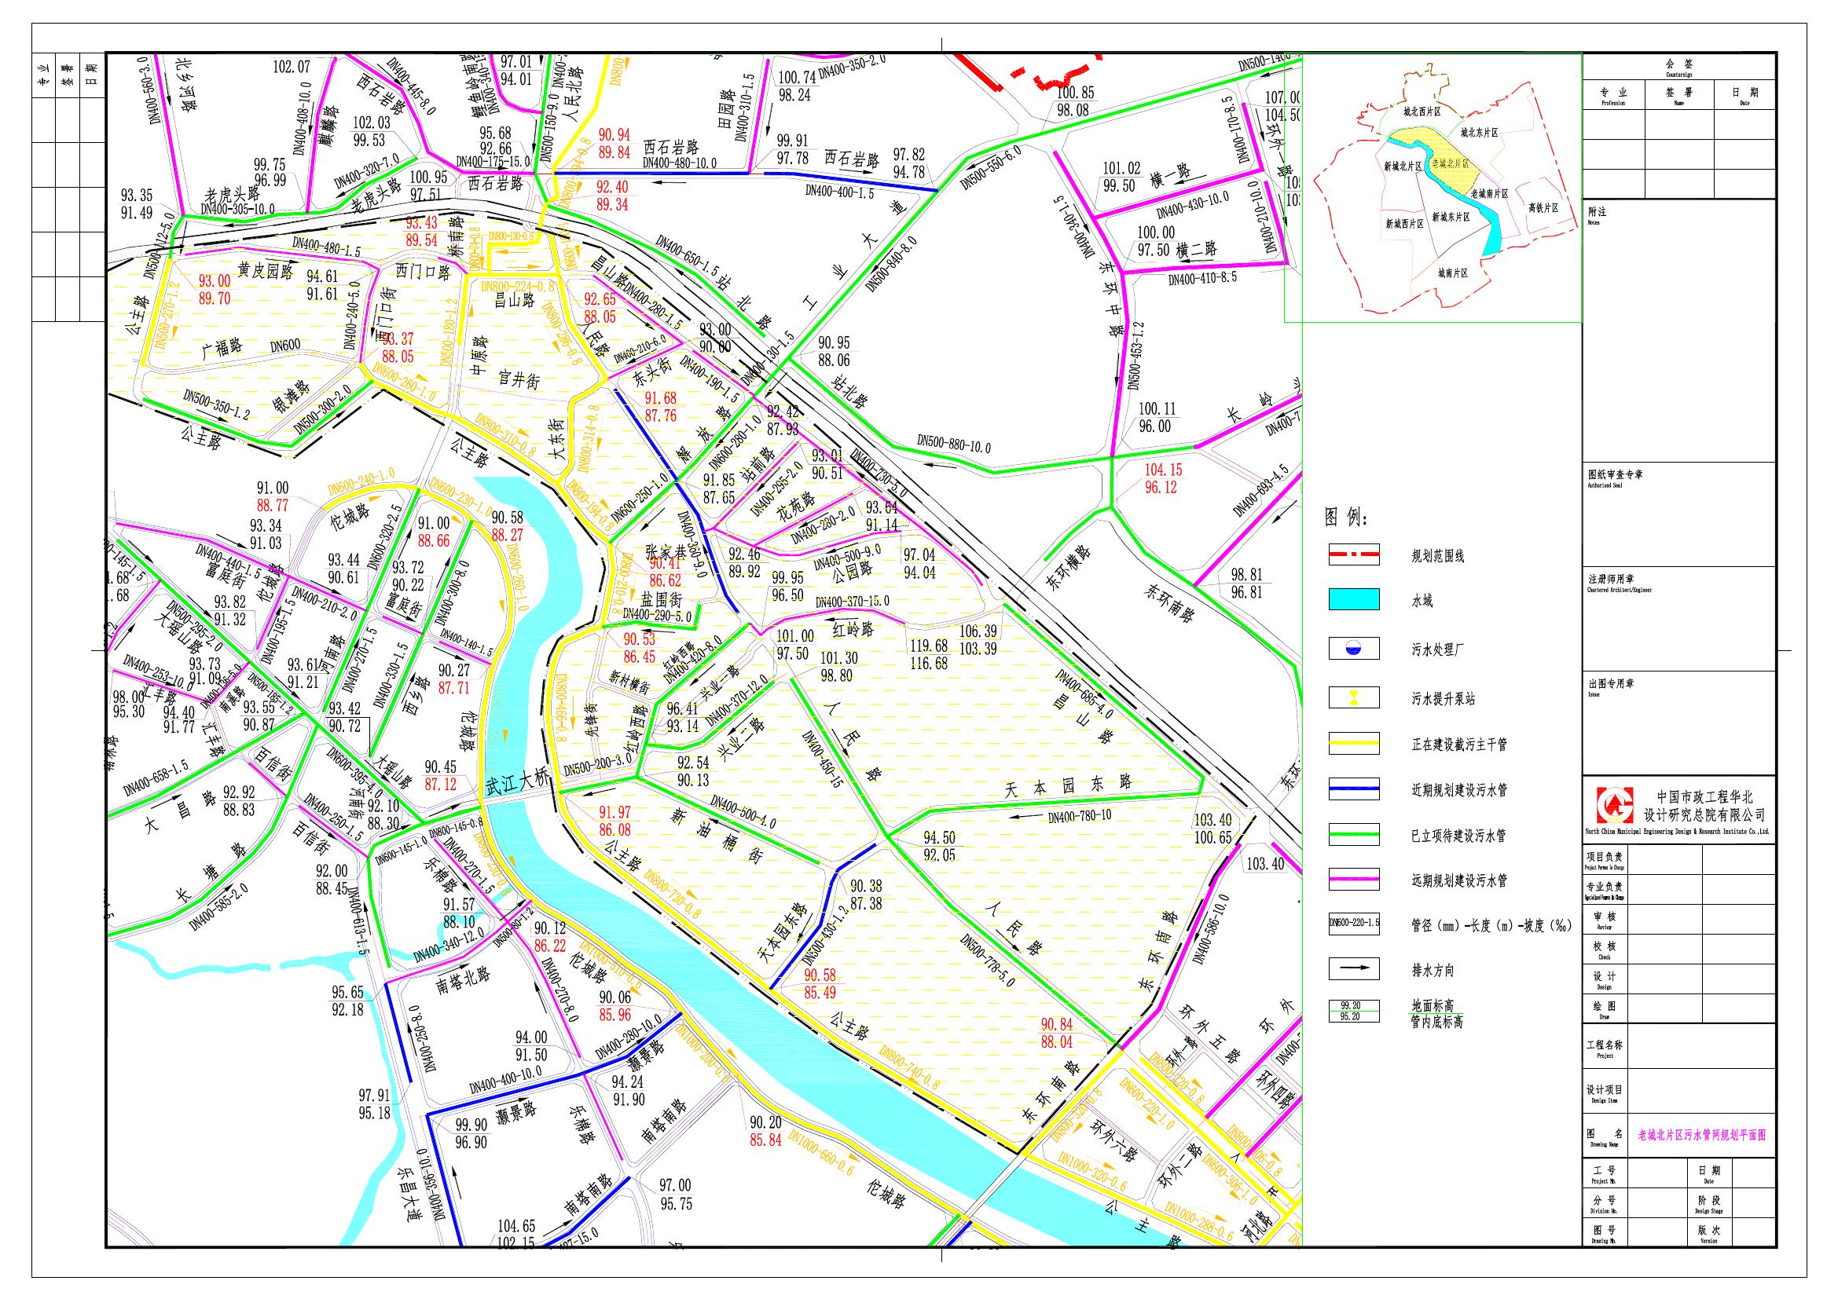
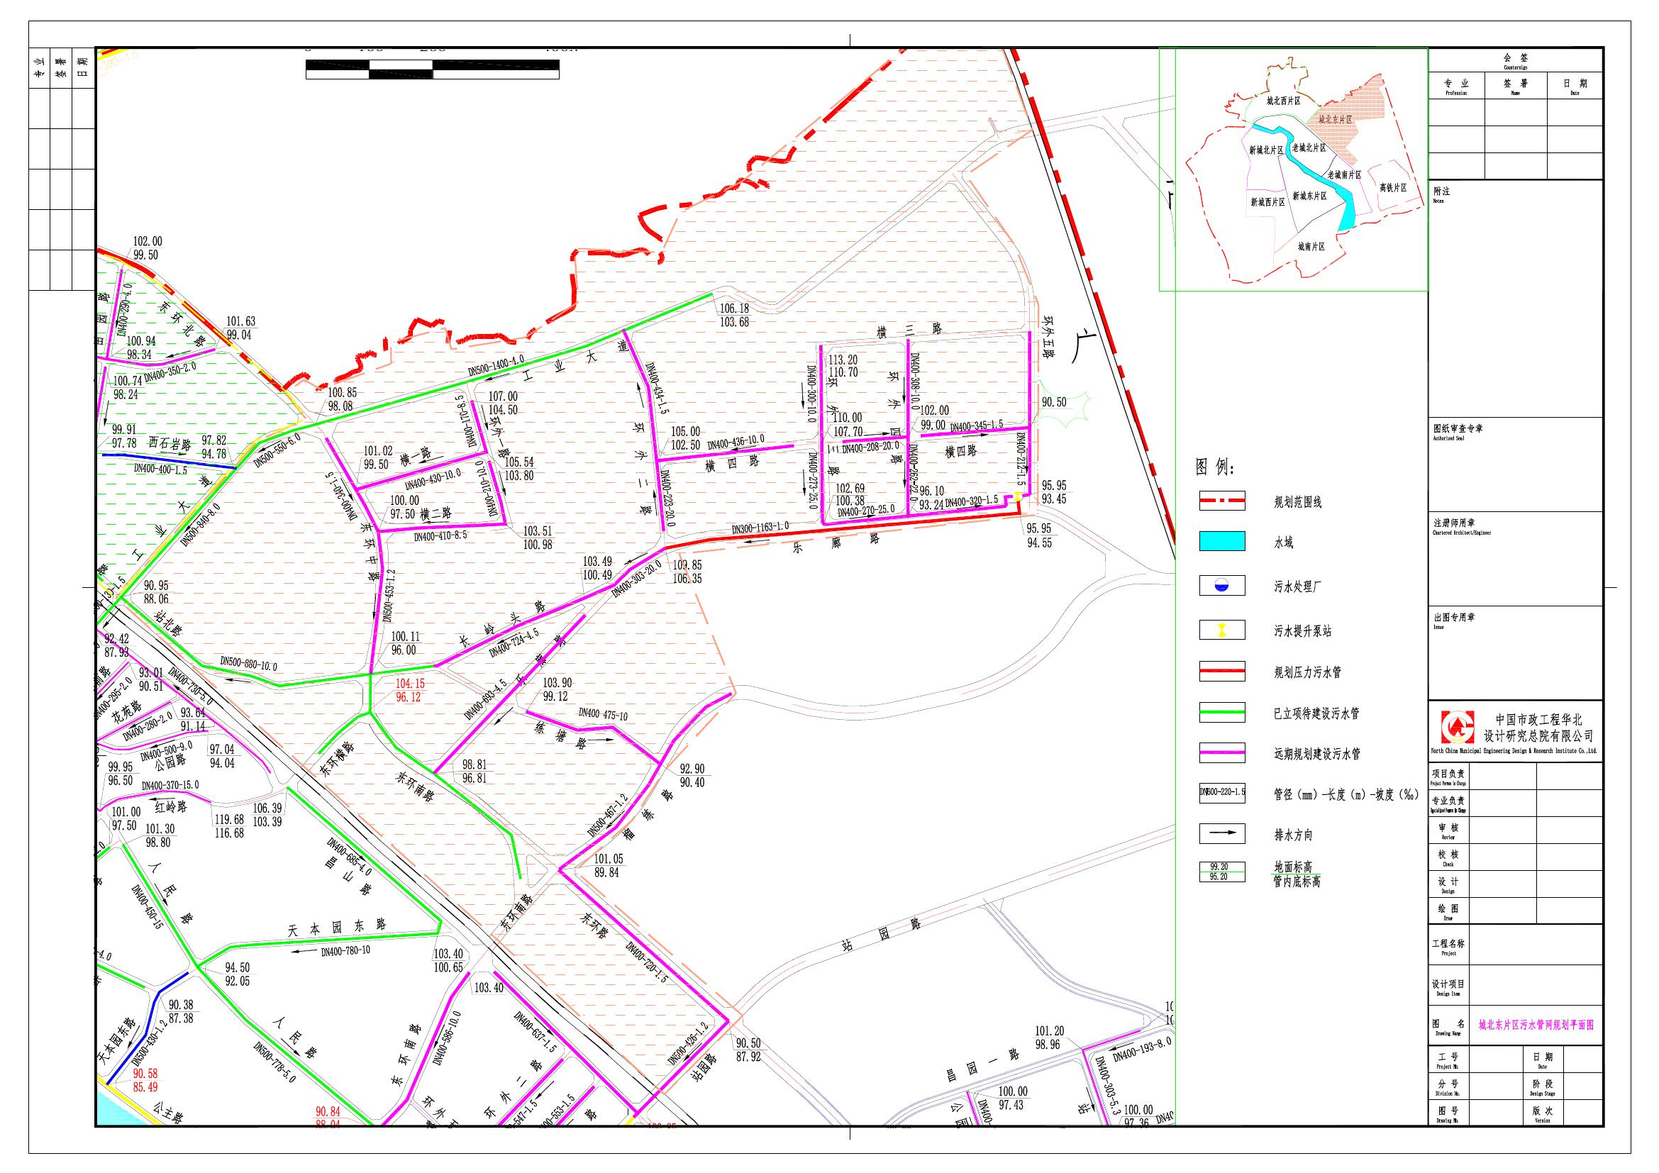
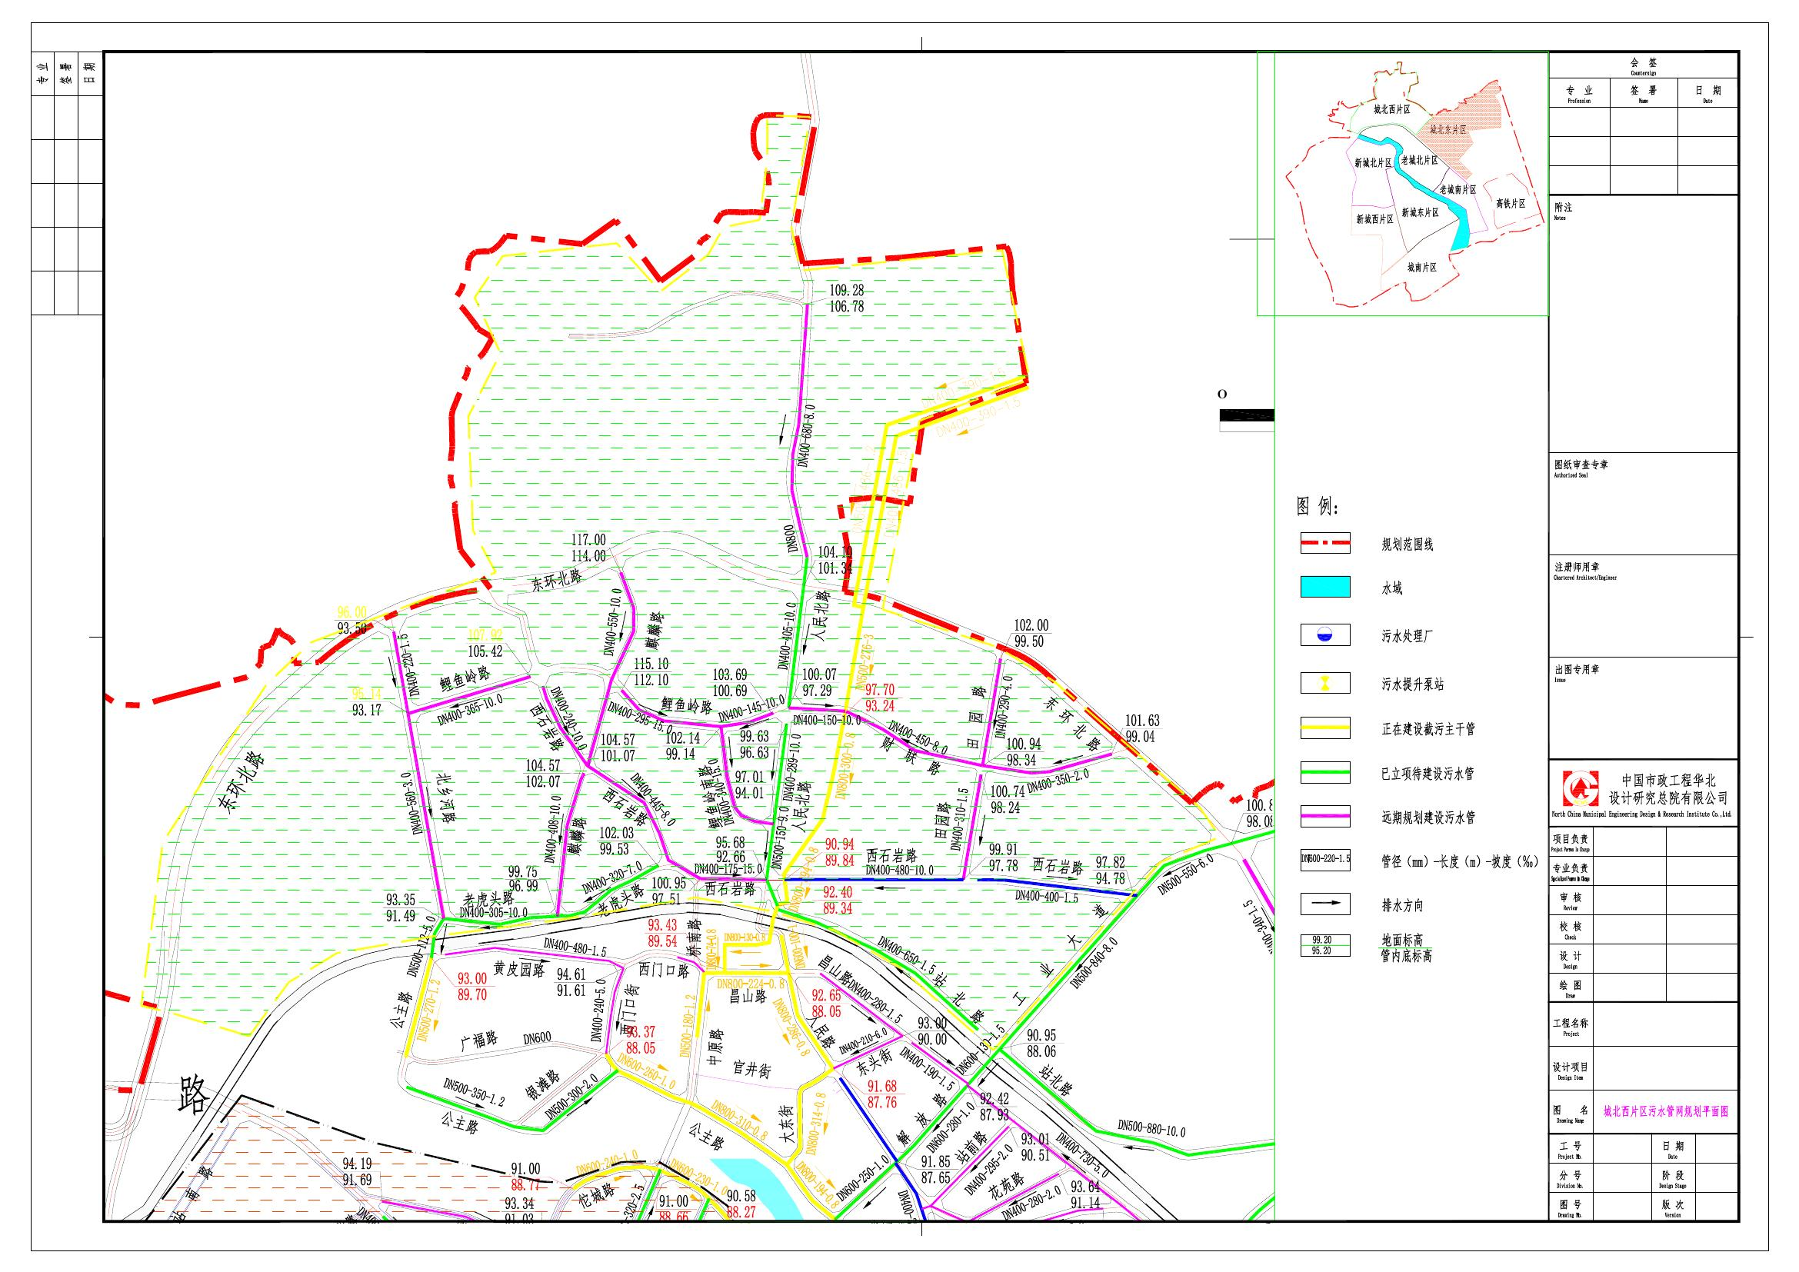
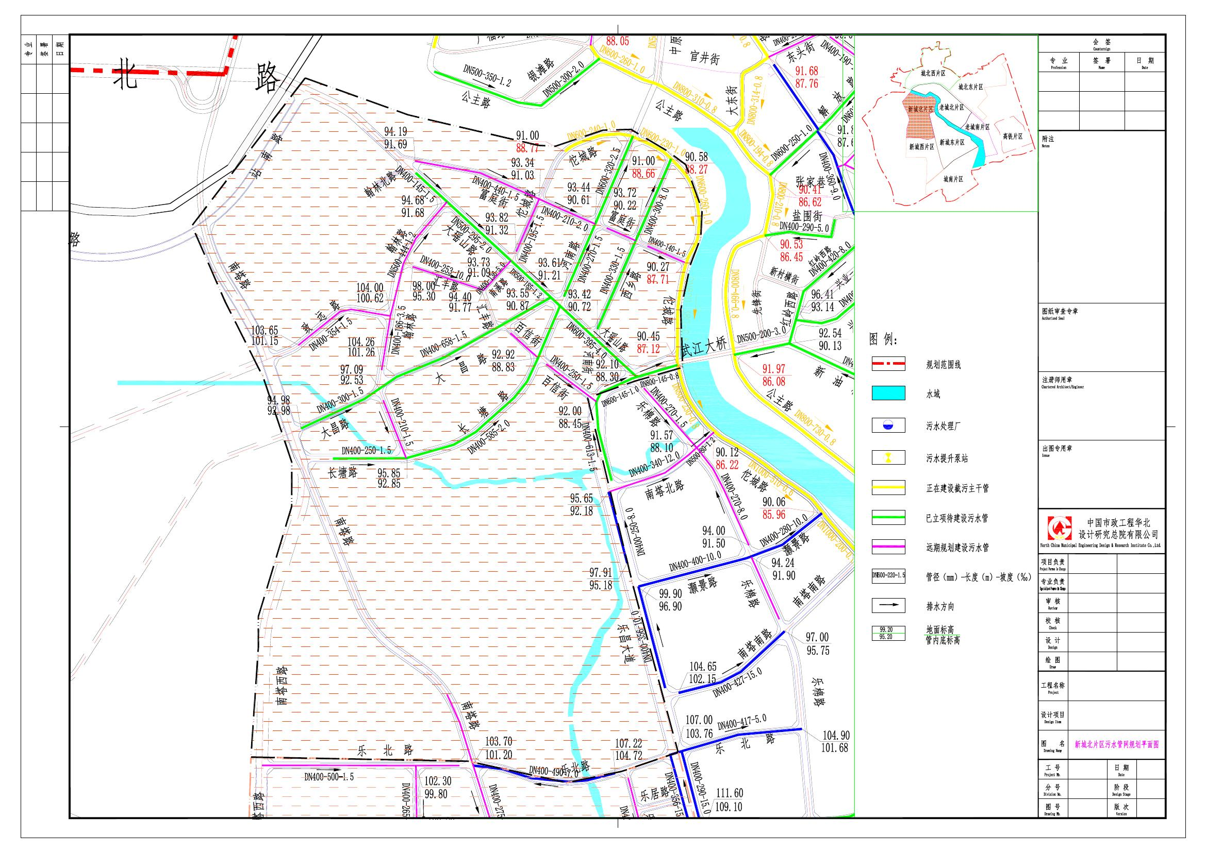
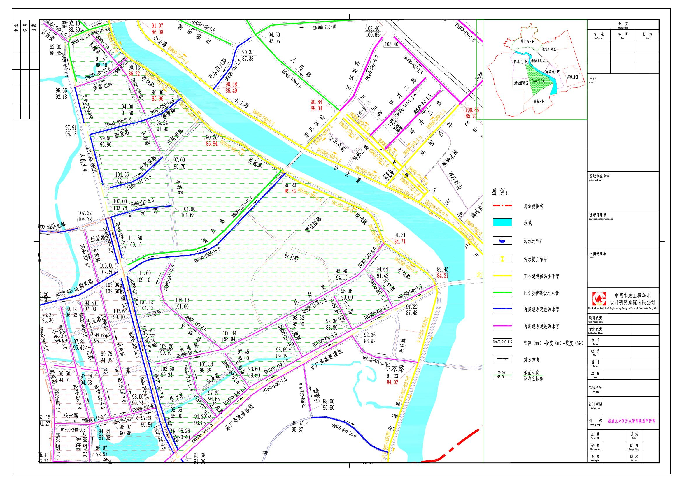
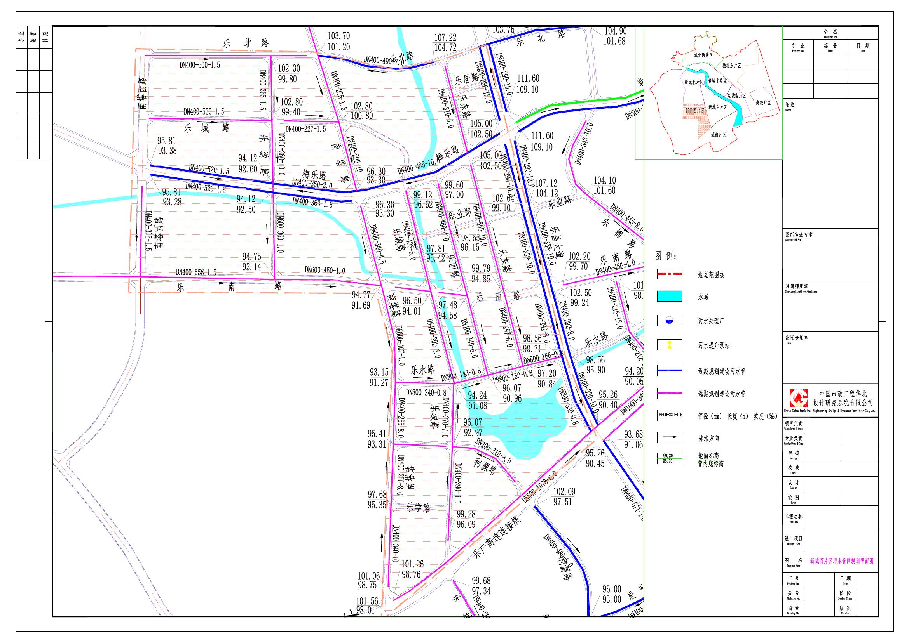
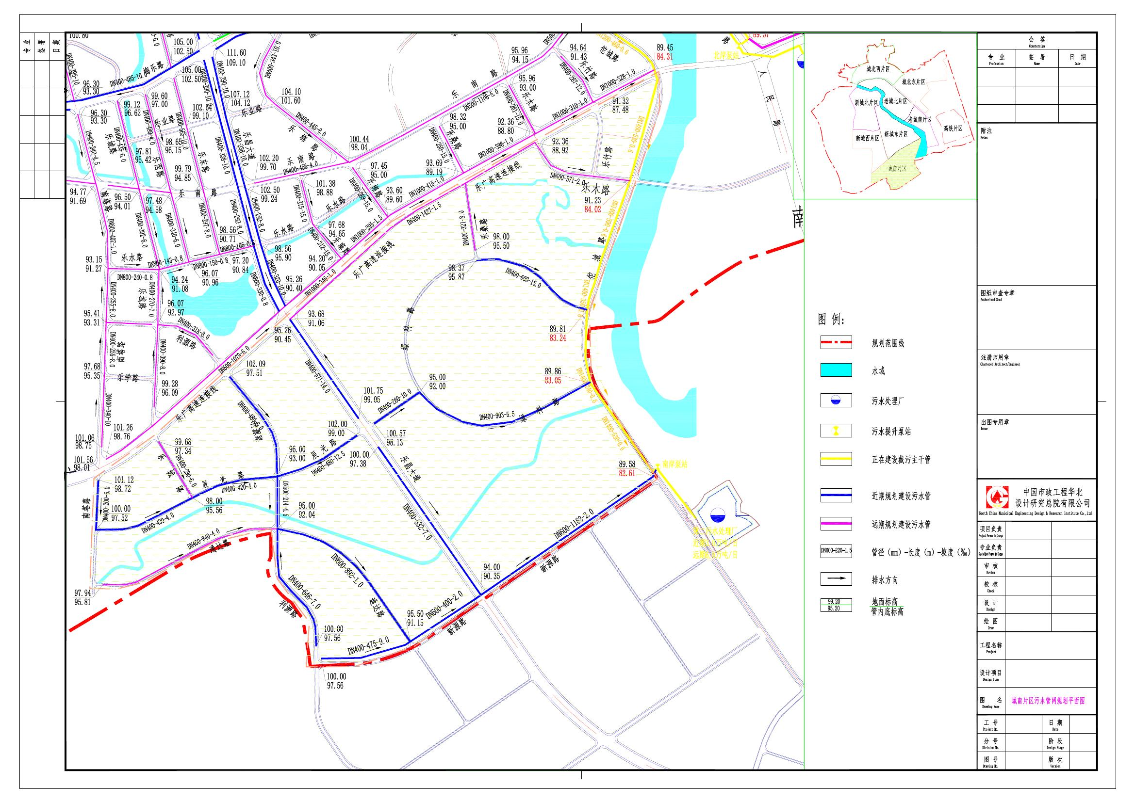
一、规划范围 范围为麒麟山以南、马头山以北、乐广高速公路以东、京广客运专线以西，规划区面积为45.01平方公里。行政区域上涉及到乐城街道、长来镇和北乡镇，其中大部分属于乐城街道辖区。 二、规划年限 本次规划现状基准年为2022年，规划近期2022~2025年，远期2025至2035年。 三、 排水体制规划 以实现雨污分流为规划目标，新建区、改造区和工业区采用分流制；老城区、密集居住区规划为截流式合流制。规划到2025年建成区雨污分流面积达到80%以上，并逐步提高。 四、污水系统规划 1、污水量预测结果 通过预测，乐昌市中心城区收水范围内近期平均污水量为5.61万m³/d，；预测远期平均污水量为11.46万m³/d。 2、污水管网规划 布局总体方案：乐昌市目前已完成武江河两岸的截污主干管的施工图设计，目前近期以完善现状路网的雨污分流建设为主要目标进行方案布局。 3、污水处理厂规划 乐昌市中心城区污水系统由武江南岸、武江北岸以及产业转移工业园三个大系统组成，三个系统中各自规划有一座污水处理厂，污水收集处理后排入武江支流。 出水水质执行广东省地方标准《水污染物排放限值》（DB44/26-2001）第二时段一级标准和国家标准《城镇污水处理厂污染物排放标准》（GB18918-2002）一级A标准两者标准的较严值。 4、污水回用规划 根据规划目标和污水回用对象，近期主要用作污水处理厂污泥脱水及的冲洗水、绿化水、景观用水等，城市污水回用率为污水量的20%，污水回用规模为约6000吨/天，远期主要用于景观用水，以及绿化、浇洒道路和洗车等市政用水，规划污水回用量为污水量的30%以上，污水回用规模约为3.6万吨/天。 5、污泥处理和处置规划 考虑到近期乐昌污泥量较少，从可实施性和经济性角度考虑，规划近期采用卫生填埋和材料化利用的方式作为最终处置方式。 五、排水工程智慧化建设规划 智慧排水总体框架包括基础层、数据服务层、业务应用层和人机交互层四层结构。在城市排水系统智慧化工程建设总体方案的基础上，按照“多规合一”的要求构建乐昌市排水规划平台。
《乐昌市中心城区污水专项规划（2022-2035）》批前公示

